Slide 1
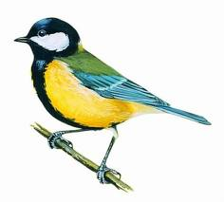
ОБРАЗОВАНИЕ ПРИЛАГАТЕЛЬНЫХ ОТ СУЩЕСТВИТЕЛЬНЫХ
ИГРА «ЧЕЙ ХВОСТ, ЧЬИ УШКИ, ЧЬЯ ЛАПКА?»
Зверята играли в прятки с синичкой.
Все спрятались. Смотрит синичка –
чей-то хвостик из-за дерева видно.
«Чей хвост? Чей хвост?» - запела синичка.
Подскажи ей, помоги отыскать
всех зверей.
(аналогично – ушки, лапа)
Затем можно предложить ребенку разукрасить животных, вырезать и поселить в лесу.

Slide 2
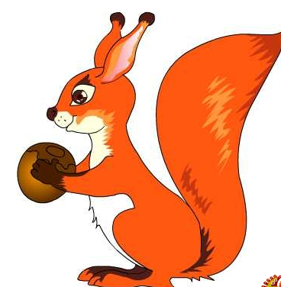
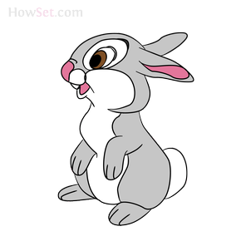
У БЕЛКИ ХВОСТ – БЕЛИЧИЙ
У БЕЛКИ УШКИ ….
У БЕЛКИ ЛАПА …..
1
У ЗАЙЦА ХВОСТ – ЗАЯЧИЙ
У ЗАЙЦА УШКИ ….
У ЗАЙЦА ЛАПА ….
2

Slide 3
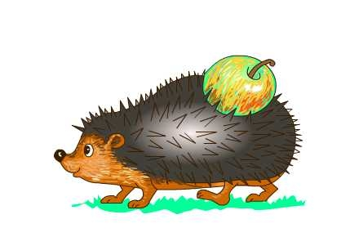
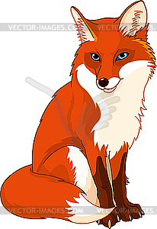
У ЕЖА ХВОСТ ….
У ЕЖА УШКИ ….
У ЕЖА ЛАПА ….
3
У ЛИСЫ ХВОСТ …..
У ЛИСЫ УШКИ …..
У ЛИСЫ ЛАПА …..
4

Slide 4
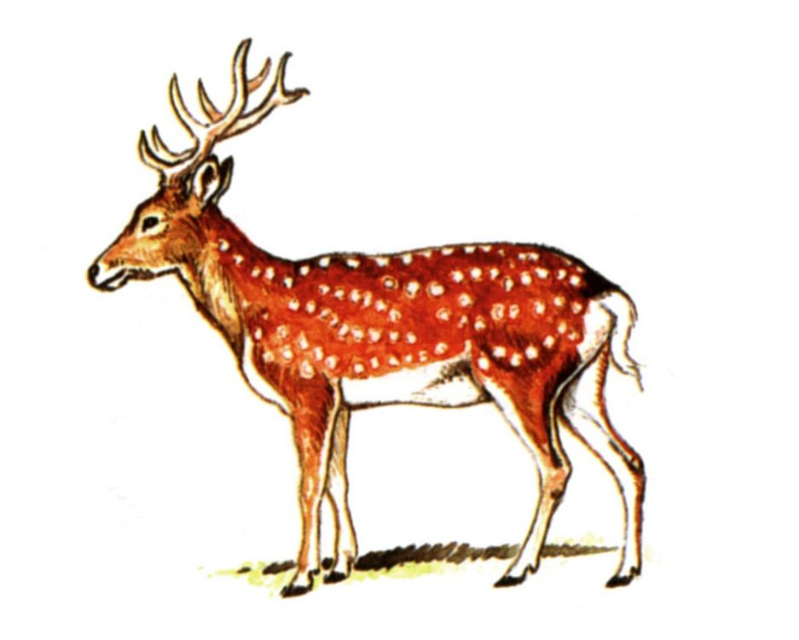
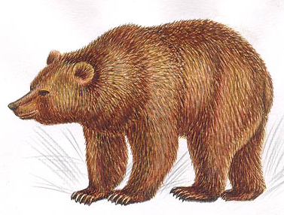
У ОЛЕНЯ ХВОСТ ….
У ОЛЕНЯ УШКИ …..
У ОЛЕНЯ НОГА …..
5
У МЕДВЕДЯ ХВОСТ ….
У МЕДВЕДЯ УШКИ …..
У МЕДВЕДЯ НОГА …..
6

Slide 6
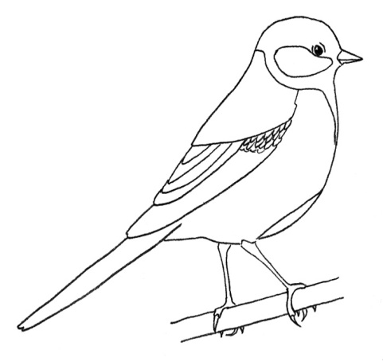
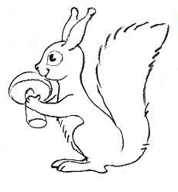
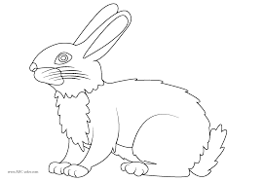
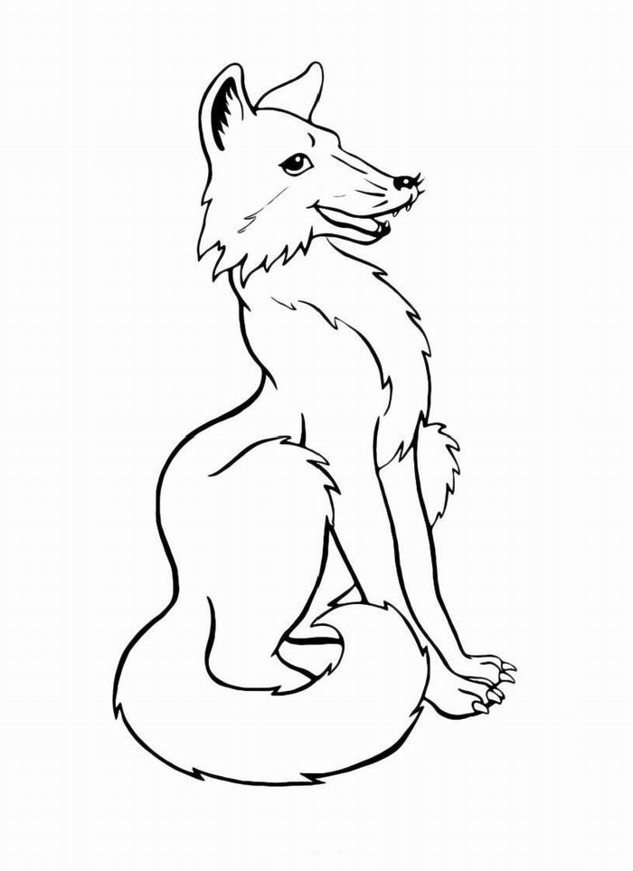
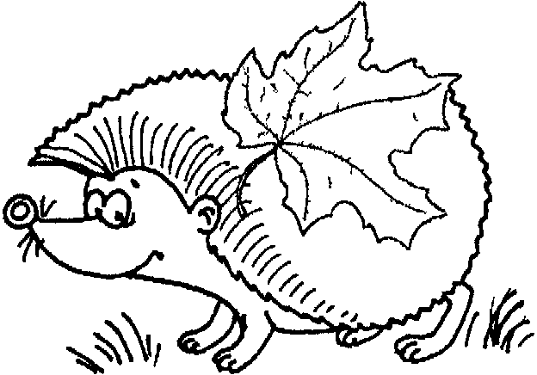

Slide 7
